Slide 1
ВОДЕ НА КОПНУ КАО ТУРИСТИЧКА ВРЕДНОСТ

Slide 2
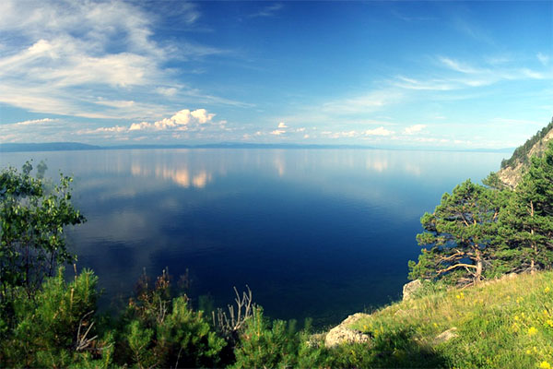
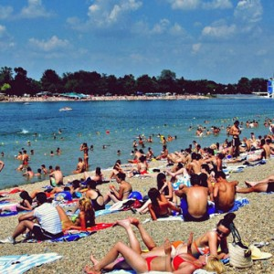
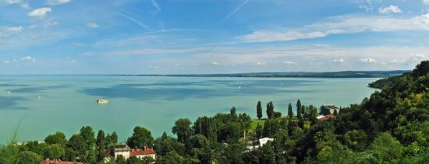
Језера су удубљења у копну испуњена водом.
У копнене воде се убрајају језера, реке, мочваре, гејзири, термоминерални извори, подземне воде, као и вода у ледницима на високим планинама и на половима.
По начину настанка могу бити природна и вештачка.
Бајкалско језеро
Језеро Балатон
Ада Циганлија
Језера могу имати самосталну или комплементарну туристичка вредност.

Slide 3
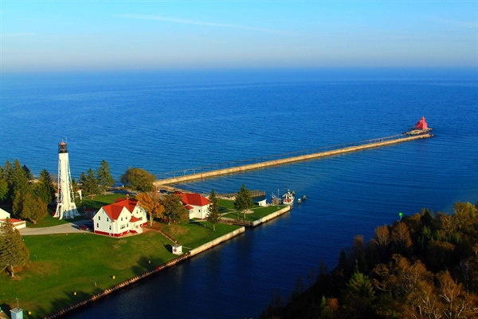
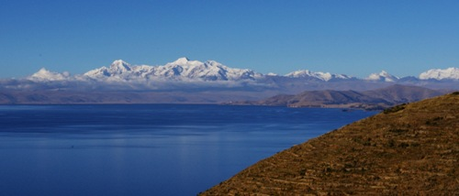
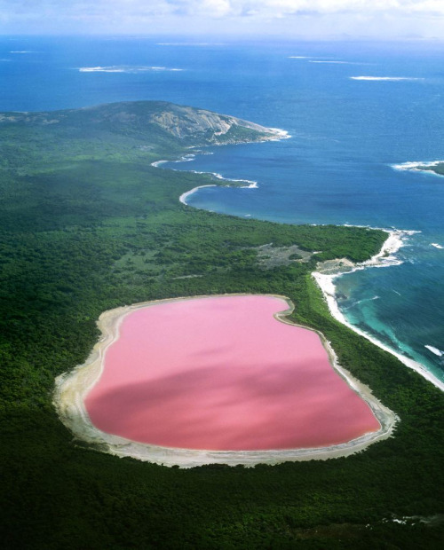
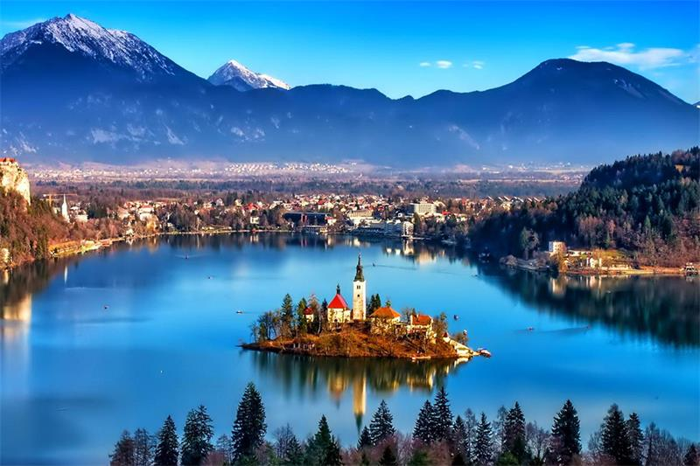
Велика Америчка језера
Језеро Титикака
Језеро Хилијер у Аустралији
Бледско језеро

Slide 4
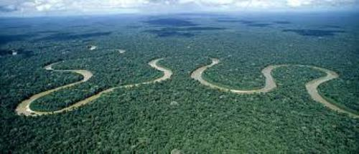
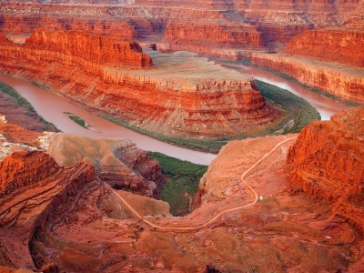
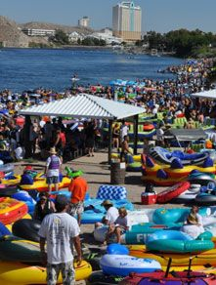
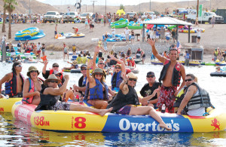
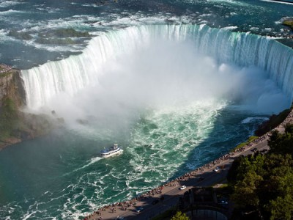
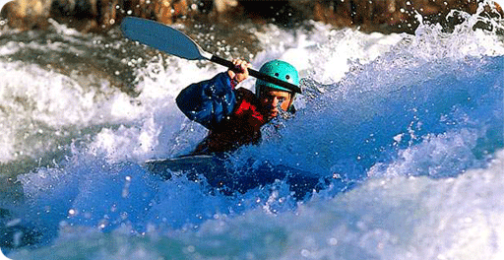
Реке имају различити туристички значај. Највише туриста привлаче реке са чистом водом, брзацима и водопадима.
Река Амазон
Регата
Колорадо
Нијагара
Рафтинг

Slide 5
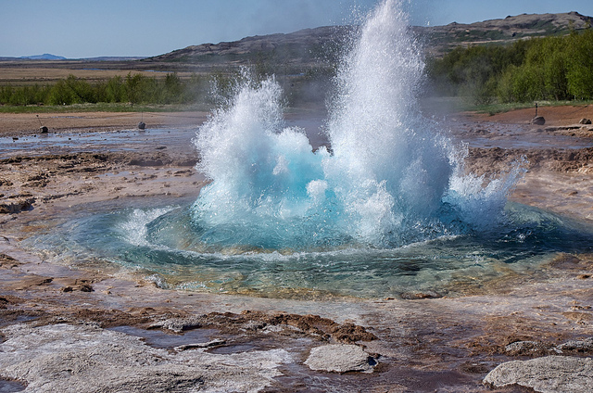
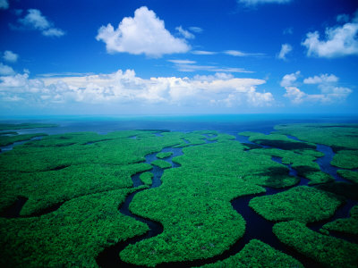
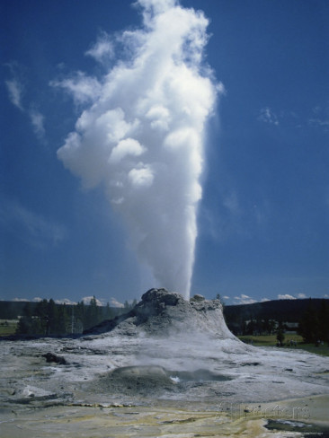
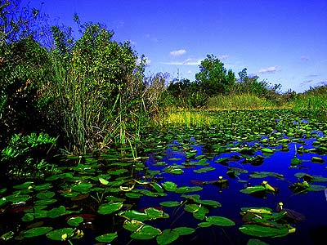
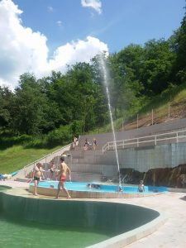
Мочваре су влажна тла настала издизањем подземних вода или пресушивањем језера.
Гејзир на Исланду
Сијаринска бања
Гејзири су извори из којих избија врела вода или водена пара и гасови.
Припадају комплементарним туристичким вредностима.
Еверглејдс у САД
Олд фејтфул - Јелоустон

Slide 6
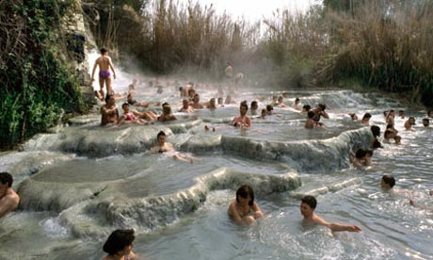
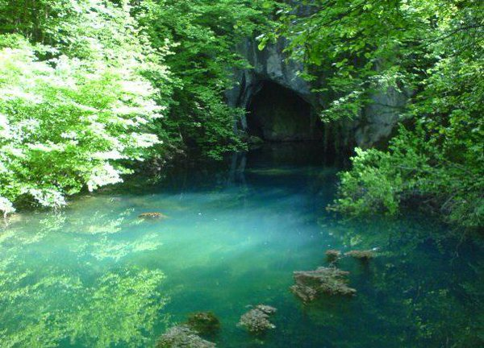
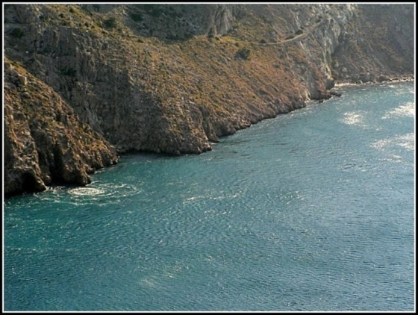
Воде које садрже минимум 1 грам минералних материја у литри називају се минералне, оне топлије од 20 степени Целзијуса термалне, а ако имају и једно и друго називају се термоминералне воде. Њиховим уређењем настају бање или терме (Римљани).
Врела су јаки крашки извори од којих одмах настаје река. Подморски извори се називају вруље.

Slide 7
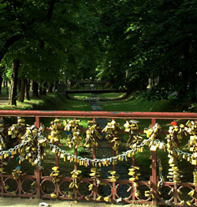
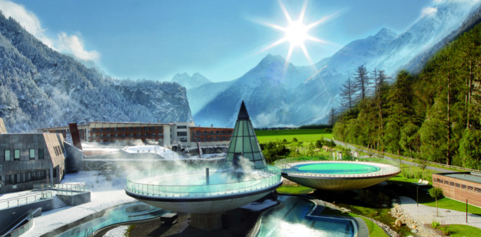
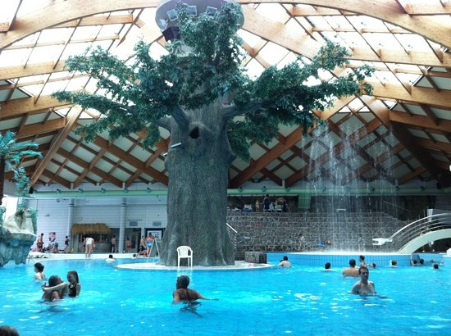
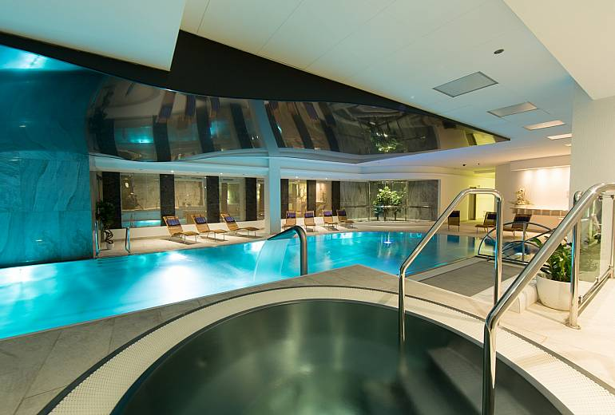
Врњачка бања, Србија
Спа у Аустрији
Карлове Вари, Чешка
Терме Чатеж, Словенији

Slide 8
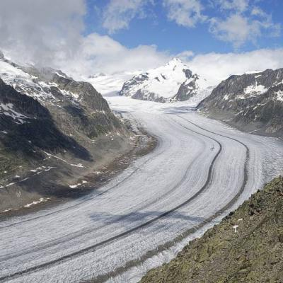
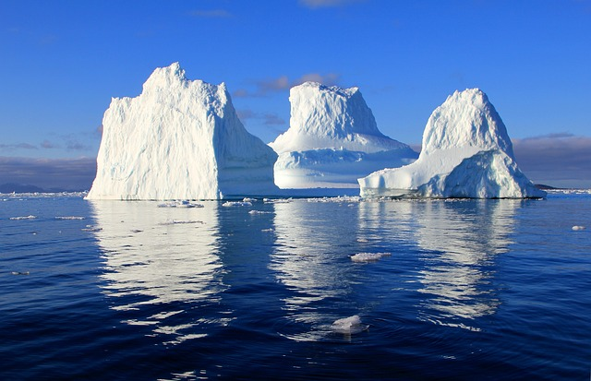
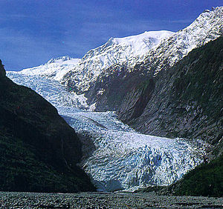
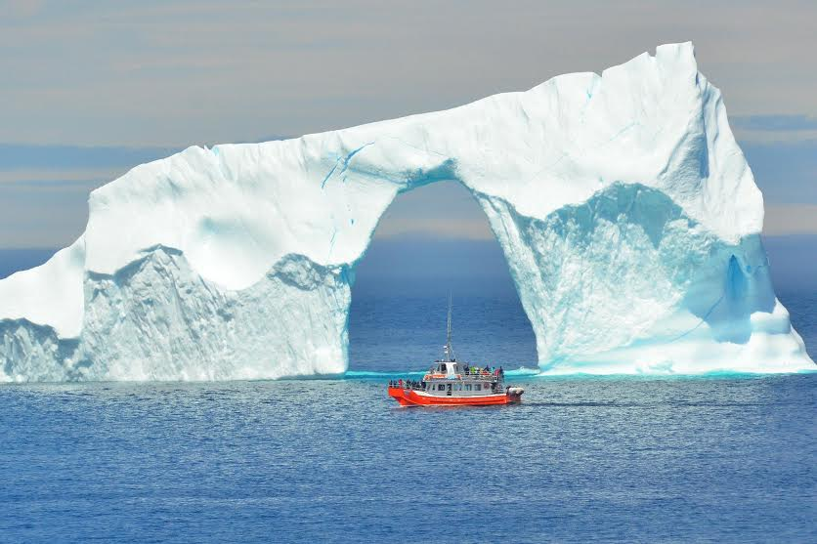
Ледник Алеч у Алпима, Швајцарска
Ледени брегови уз обале Антарктика
Ледник Франц-Јозеф, Нови Зеланд
Санта леда, Њуфаундленд, Канада

Slide 9
К Р А Ј
Хвала на пажњи
Аутор Гордана Васић
Октобар 2016.

